Slide 1
ΕΘΙΣΜΟΣ ΣΤΟ ΔΙΑΔΙΚΤΥΟ

Slide 2
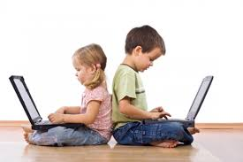
Τα περισσότερα παιδιά, ηλικίας δημοτικού, έχουν δικές τους συσκευές (τάμπλετ ή κινητά τηλέφωνα) για να συνδέονται με το Ίντερνετ. Όταν τα παιδιά από τόσο μικρή ηλικία εθίζονται στο Διαδίκτυο και αναπτύσσουν αποκλειστικά τις συγκεκριμένες δεξιότητες και όχι άλλες, τότε όταν φτάνουν στην εφηβεία υπάρχουν αυξημένοι κίνδυνοι να «κολλήσουν».

Slide 3
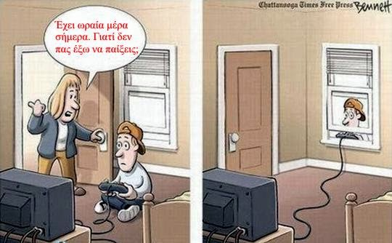
Η υπερβολική ενασχόληση με το διαδίκτυο επηρεάζει τη συναισθηματική και την κοινωνική ζωή των εφήβων που περνούν υπερβολικά πολλές ώρες μπροστά στην οθόνη του υπολογιστή, παίζοντας ηλεκτρονικά - διαδικτυακά παιχνίδια, μιλώντας διαδικτυακά σε δωμάτια συνομιλιών ή σε σελίδες κοινωνικής δικτύωσης (π.χ. Instagram), ενώ ξεχνούν ή παραμελούν άλλες σημαντικές δραστηριότητες.

Slide 4
Η πιο συχνή μορφή εξάρτησης από το διαδίκτυο για τα παιδιά, τους εφήβους και τους νεαρούς ενήλικες είναι ο εθισμός στα video games και στα social media.Ο εθισμός στα video games αφορά κατά πλειοψηφία τα αγόρια και τους άνδρες, ενώ ο εθισμός στα social media αφορά κυρίως κορίτσια και γυναίκες.

Slide 5
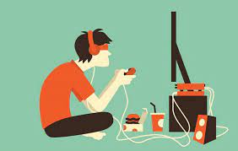
Ο εθισμός στα video games αποτελεί μια πολύ συχνή διαταραχή που παρουσιάζεται ολοένα και περισσότερο σε παιδιά, νέους αλλά και ακόμα μεγαλύτερης ηλικίας άτομα, ειδικά τα τελευταία χρόνια. Χαρακτηρίζεται από ανεξέλεγκτη ενασχόληση με το παιχνίδι εις βάρος άλλων δραστηριοτήτων σε σημείο τέτοιο που να κυριαρχεί στα καθημερινά ενδιαφέροντα του ατόμου. Η εμμονή με τα ηλεκτρονικά παιχνίδια ευθύνεται για την πτώση της σχολικής επίδοσης στους εφήβους.

Slide 6
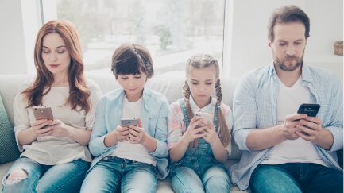
Η ενασχόληση με τα social media εκφράζει την τάση ενός ατόμου να θέλει να παρατηρεί και κυρίως να τον παρατηρούν. Δεν είναι μια παθολογική κατάσταση όταν γίνεται σε φυσιολογικά όρια. Παθολογική γίνεται η σχέση ενός ατόμου με τα social media όταν αποκόπτονται οι κοινωνικές επαφές και η συμμετοχή στην παρέα, όταν τα μέσα αυτά καλύπτουν πλήρως την ανάγκη του για κοινωνικοποίηση.

Slide 7
Συμβουλές για αντιμετώπιση του φαινομένου
Εάν το πρόβλημα αναγνωριστεί σε αρχικό στάδιο, είναι πολύ πιο εύκολο να αντιμετωπισθεί.
Να αναζητήσουμε βοήθεια, εάν χρειαστεί.
Καλλιεργούμε σωστές στάσεις αξιοποίησης του διαδικτύου από μικρή ηλικία έτσι ώστε να απολαμβάνουμε τα θετικά της τεχνολογίας χωρίς αρνητικές συνέπειες.
Να μην παραμελούμε τις δραστηριότητές μας, τον ύπνο μας, τους φίλους μας και την οικογένειά μας προς χάρη του Διαδικτύου.

